Slide 1
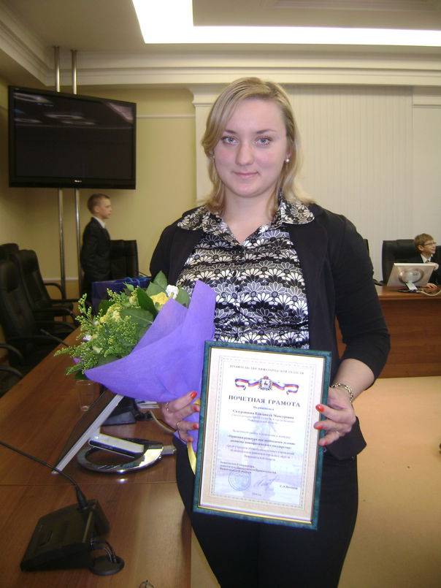
Ф.И.О. : Садурдинова Елизавета Мансуровна
Место работы: МБОУ «Средняя общеобразовательная школа № 4» г. Балахны Нижегородской области
Должность: учитель истории и обществознания
Профессиональное кредо:
«Научить человека быть счастливым нельзя, но воспитать его так, чтобы он был счастливым, можно.»

Slide 2


Тема ПРЕЗЕНТАЦИИ:
«Проектная деятельность как средство развития личности на уроках истории»

Slide 3
Методические условия педагогической деятельности
Методическая деятельность
Участие в конкурсах и конференциях
Участие в работе РМО
Методические разработки
Руководство ШМО
Участие в инновационной деятельности
Т

Slide 4
Актуальность личного вклада в развитии образования
Современное историческое образование
Необходимость использования инновационных технологий
Необходимость участия в научных конференциях и конкурсах
Требования ФГОС
Личностные результаты
Метапредметные результаты
Предметные результаты

Slide 5

Теоретическое обоснование личного вклада
«Самостоятельность головы
учащегося – единственно
прочное основание всякого
плодотворного учения».
К.Д.Ушинский
Метод проектов способствует формированию: базовых компетенций личности, что соответствует требованиям ФГОС
Учебным результатом опыта проектирования является способность создавать и защищать свой продукт, переживать«ситуацию успеха», осваивать новые виды деятельности, применять их в жизни.

Slide 6
Цель и задачи педагогической деятельности
Цель: создание условий для сознательного, активного участия в творческой поисковой деятельности
В конечном итоге цель - это создание личности со сформированными в той или иной степени информационной, учебной, исследовательской, коммуникативной, личностной компетентностями.
Задачи:
создать необходимые условия для выявления личностного потенциала учащихся
формировать умения самостоятельно конструировать свои знания, совершенствовать навыки ориентации в информационном пространстве
развивать навыки критического, творческого мышления, умения видеть, формулировать и решать проблему
успешно применять и совершенствовать имеющиеся навыки в жизни путем систематического участия в научных обществах, различных конкурсах

Slide 7
Ведущая педагогическая идея
Всякое знание остается мертвым, если в учащихся не развивается инициатива и самодеятельность: учащегося нужно приучать к желанию получать и развивать новые знания, к поиску решения новых проблем, к творческому преобразованию
Вовлечение личности в поисковую и исследовательскую деятельность на уроках и во внеурочной деятельности.
Развитие у обучающихся способности к саморазвитию и самосовершенствованию.
Осуществление единства мыслительной и практической деятельности учащихся.
Формирование и развитие познавательного интереса к изучению истории на основе устойчивых положительных мотиваций
.

Slide 8
ЦЕЛЕВОЕ НАЗНАЧЕНИЕ метода проектов
ЦЕЛЬ ИСТОРИЧЕСКОГО ОБРАЗОВАНИЯ: ФОРМИРОВАНИЕ ВЫСОКОНРАВСТВЕННОГО, ТВОРЧЕСКОГО, КОМПЕТЕНТНОГО ГРАЖДАНИНА РОССИИ
Формирование личностных, метапредметных и предметных результатов освоения учебного предмета «История».
Требования к умениям учащихся
МЕТОД проектов
-Расширяет знания по предмету
Развивает исследовательские умения и навыки
Развивает навыки коллективной работы, презентативные навыки
Способствовать повышению личной уверенности и мотивации
Формирование ответственного отношения к учению, готовности и способности обучающихся к саморазвитию (ЛУУД)
Умение самостоятельно определять цели своего обучения, ставить и формулировать для себя новые задачи (МУУД)
Умение самостоятельно планировать пути достижения целей (МУУД)
Умение соотносить свои действия с планируемыми результатами (МУУД) и т.д.

Slide 9
Место в структуре образовательного процесса
Технология реализации
Проекты в рамках урока
Творческие
проекты
Зачеты
Внеурочная деятельность
НОУ
Конкурсы
Проекты в рамках урока
Обучение основам проектной деятельности на уроках
Проект как форма контроля
Внеурочная деятельность
Привлечение к участию в НОУ
Привлечение к участию в конкурсах

Slide 10
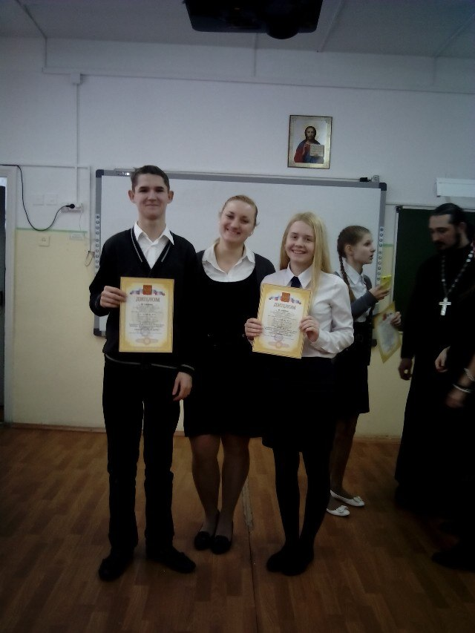
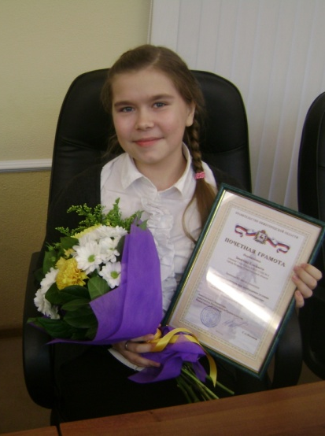
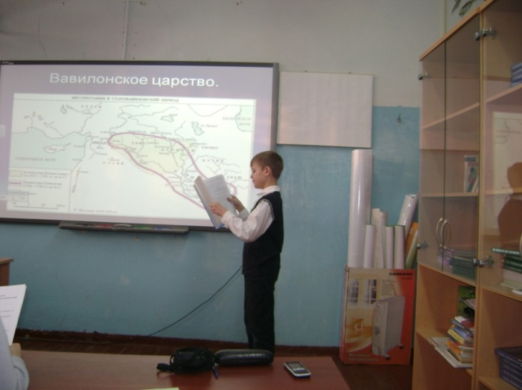
Деятельностный аспект личного вклада в развитие образования
Результатом моей работы является:
постоянное формирование мотивации достижений,
стремление учащихся к углубленному изучению предмета,
повышение качества знаний.

Slide 11
Личный вклад в развитие образования
Последовательная система внедрения проектной деятельности
Простой творческий проект на уроке
Зачет в форме проекта
Участие в НОУ, конкурсах проектов
Систематическое использование проектов, систематическое участие в НОУ, конкурсах
Внеурочная деятельность
Умение учащихся создавать проекты
Наличие победителей и призеров НОУ, конкурсов проектов ежегодно
Повышение мотивации учащихся к учебной деятельности

Slide 12
Анализ результатов качества знаний
Достижения учащихся

Slide 13
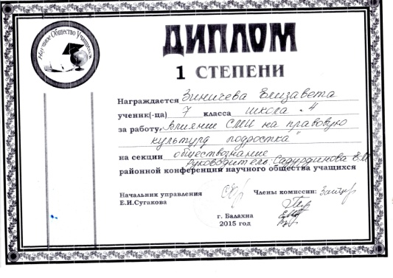
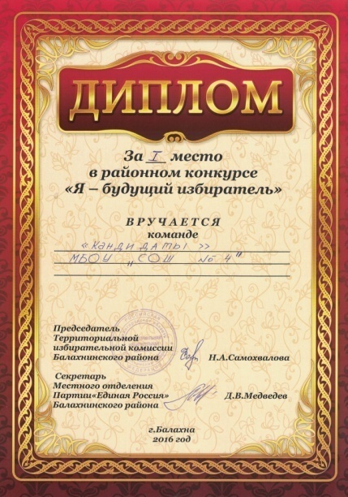
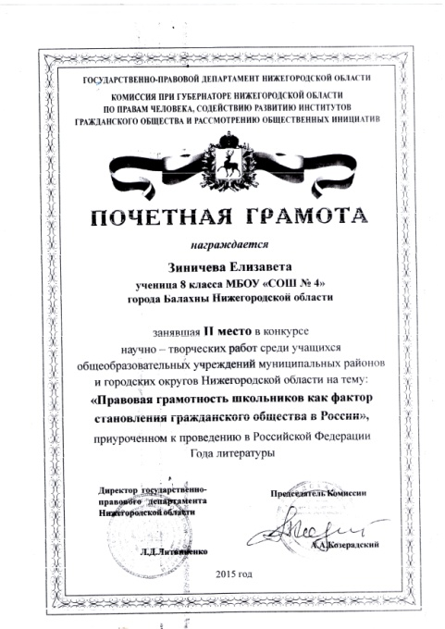
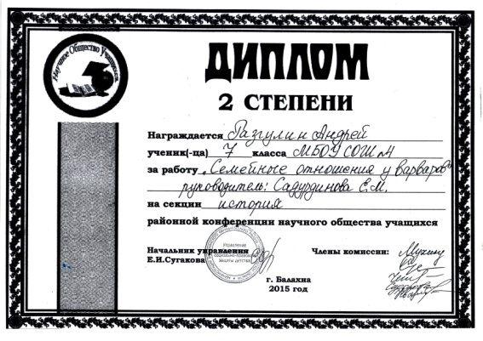


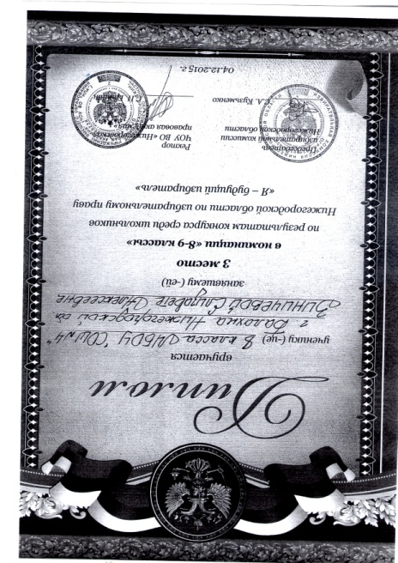

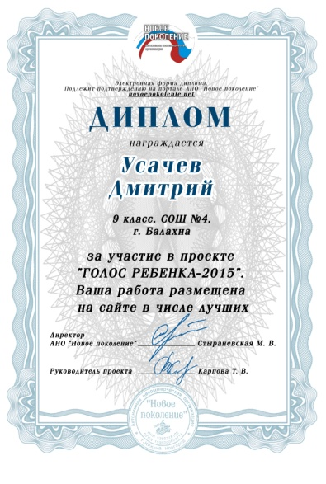
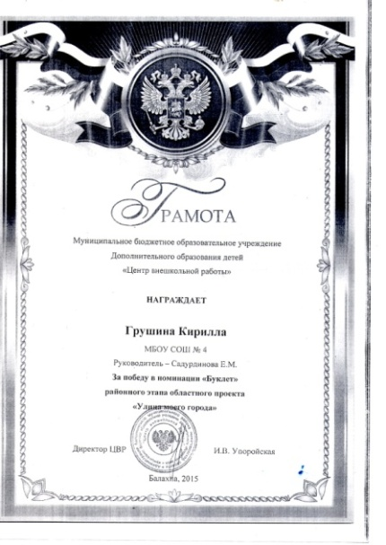

Slide 14
Трансляция педагогического опыта
1.Выступления на ШМО, педагогических советах
2. Организация и проведение Недель истории и обществоведческих дисциплин
3. Выступления на РМО
4. Публикация работ на личных сайтах
http://elizavetka1987.wixsite.com/mysite/issledovatelskie-raboty
5. Районные, областные, всероссийские и Интернет конкурсы
6. Активная внеурочная деятельность

Slide 15

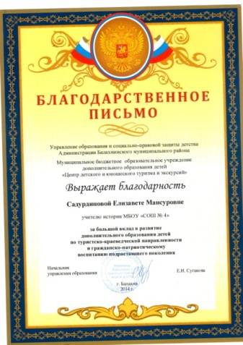

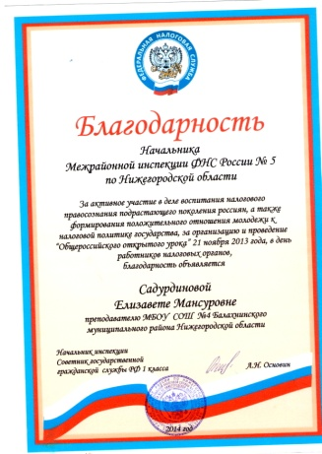
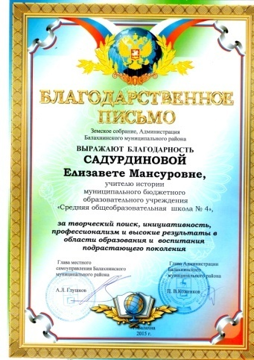



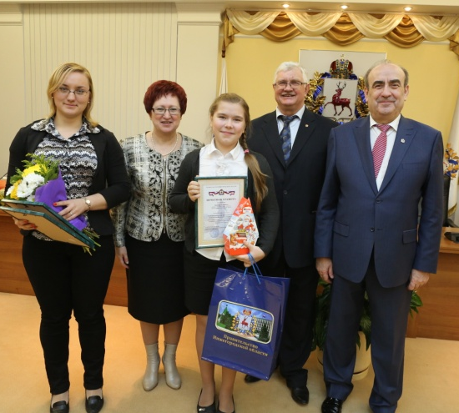
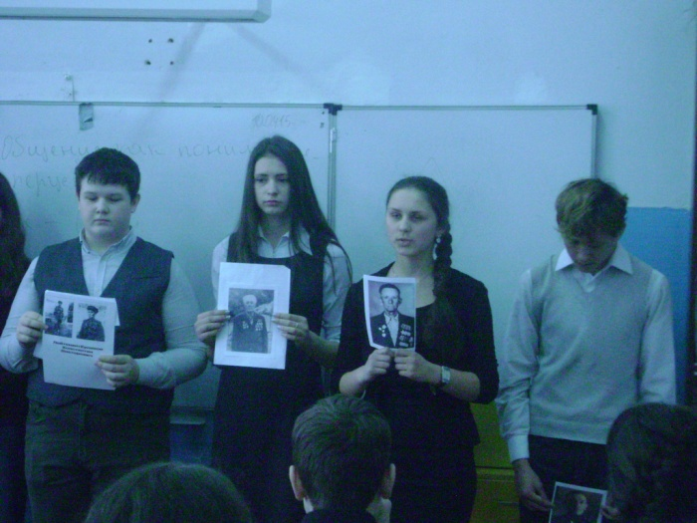

ПРОФЕССИОНАЛЬНЫЕ ДОСТИЖЕНИЯ

Slide 16
Список литературы
1. http://www.researcher.ru/ШевченкоН.И. Технологии обучения истории в старшей школе.
2. http//www/ioso/ru/distant/project/Кропанева Г.А. Технология метода проектов при обучении истории.
3. http://ext.spb.ru/2011-03-29-09-03-14/79-genera-didactic-techniques/4899-2014-03-23-16-33-40.html
4. Клименко А.В., Подколзина О.А. Проектная деятельность учащихся.//Преподавание истории и обществознания в школе. – 2002. - №9. – С.69-75.
5. Новикова Т. Д. Проектные технологии на уроках и во внеурочной деятельности. //Народное образование. - 2000. - № 7. - с 151-157
6. Новожилова Н.В. Использование Интернет – технологий в исследовательской деятельности учителей и учащихся. // Завуч. – 2003. - №8. – С.118-125.
7. Полат Е.С. Как рождается проект. – М.,1995 – 233с.6. Ушинский К.Д. Собр. пед. сочинений.1949, том 1.
.

